Slide 1


Astronomía para poetas (2014)
Unidad: 03
Clase: 02
Fecha: 20141204J
Contenido: Evolución Estelar II
Web: http://halley.uis.edu.co/astronomia
Archivo: 20141202M-HA-evolucion-estelar-2.odp

Slide 2
En el episodio anterior...

Slide 3
En el episodio anterior...
Oh Besame Amor, Fasinadora Gitana, Kilómetros Median Rompiendo Nuestros Sueños

Slide 4

Así es nuestro Sol
Una estrella es una esfera luminosa de gas ionizado que se mantiene unida por su propia gravedad.

Slide 5

Betelgeuse
Saiph
Alnitak
Alnilam
Nebulosa de Orion
Mintaka
Bellatrix
Rigel

Slide 6
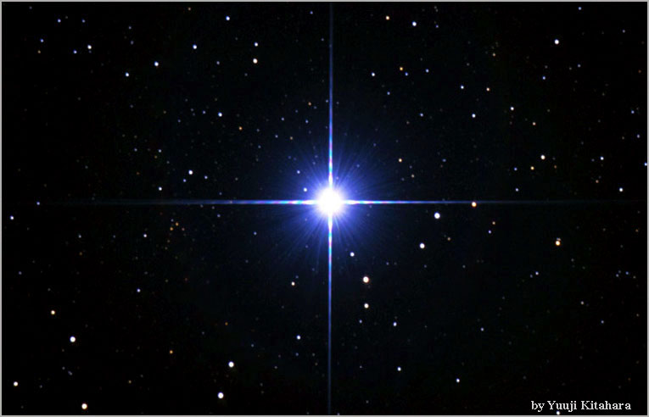
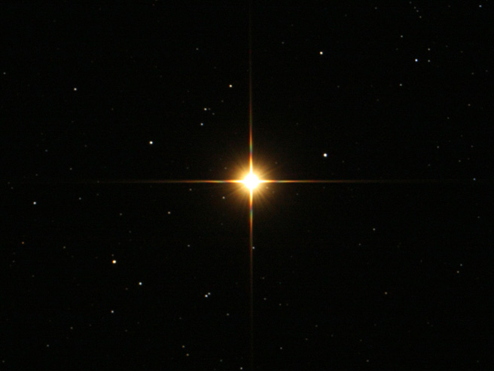
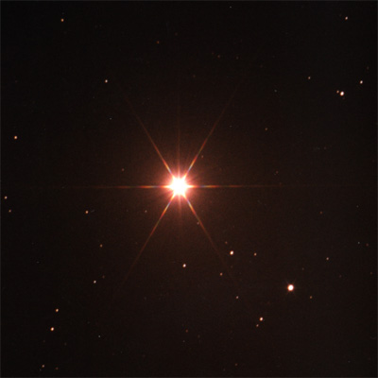

¿Por qué son tan distintas?
Estado de evolución (edad)
Temperatura
Constitución inicial
Masa
Distancia
Sirio (α-CMa)
Betelgeuse (α-Ori)
Arturo (α-Boo)

Slide 7
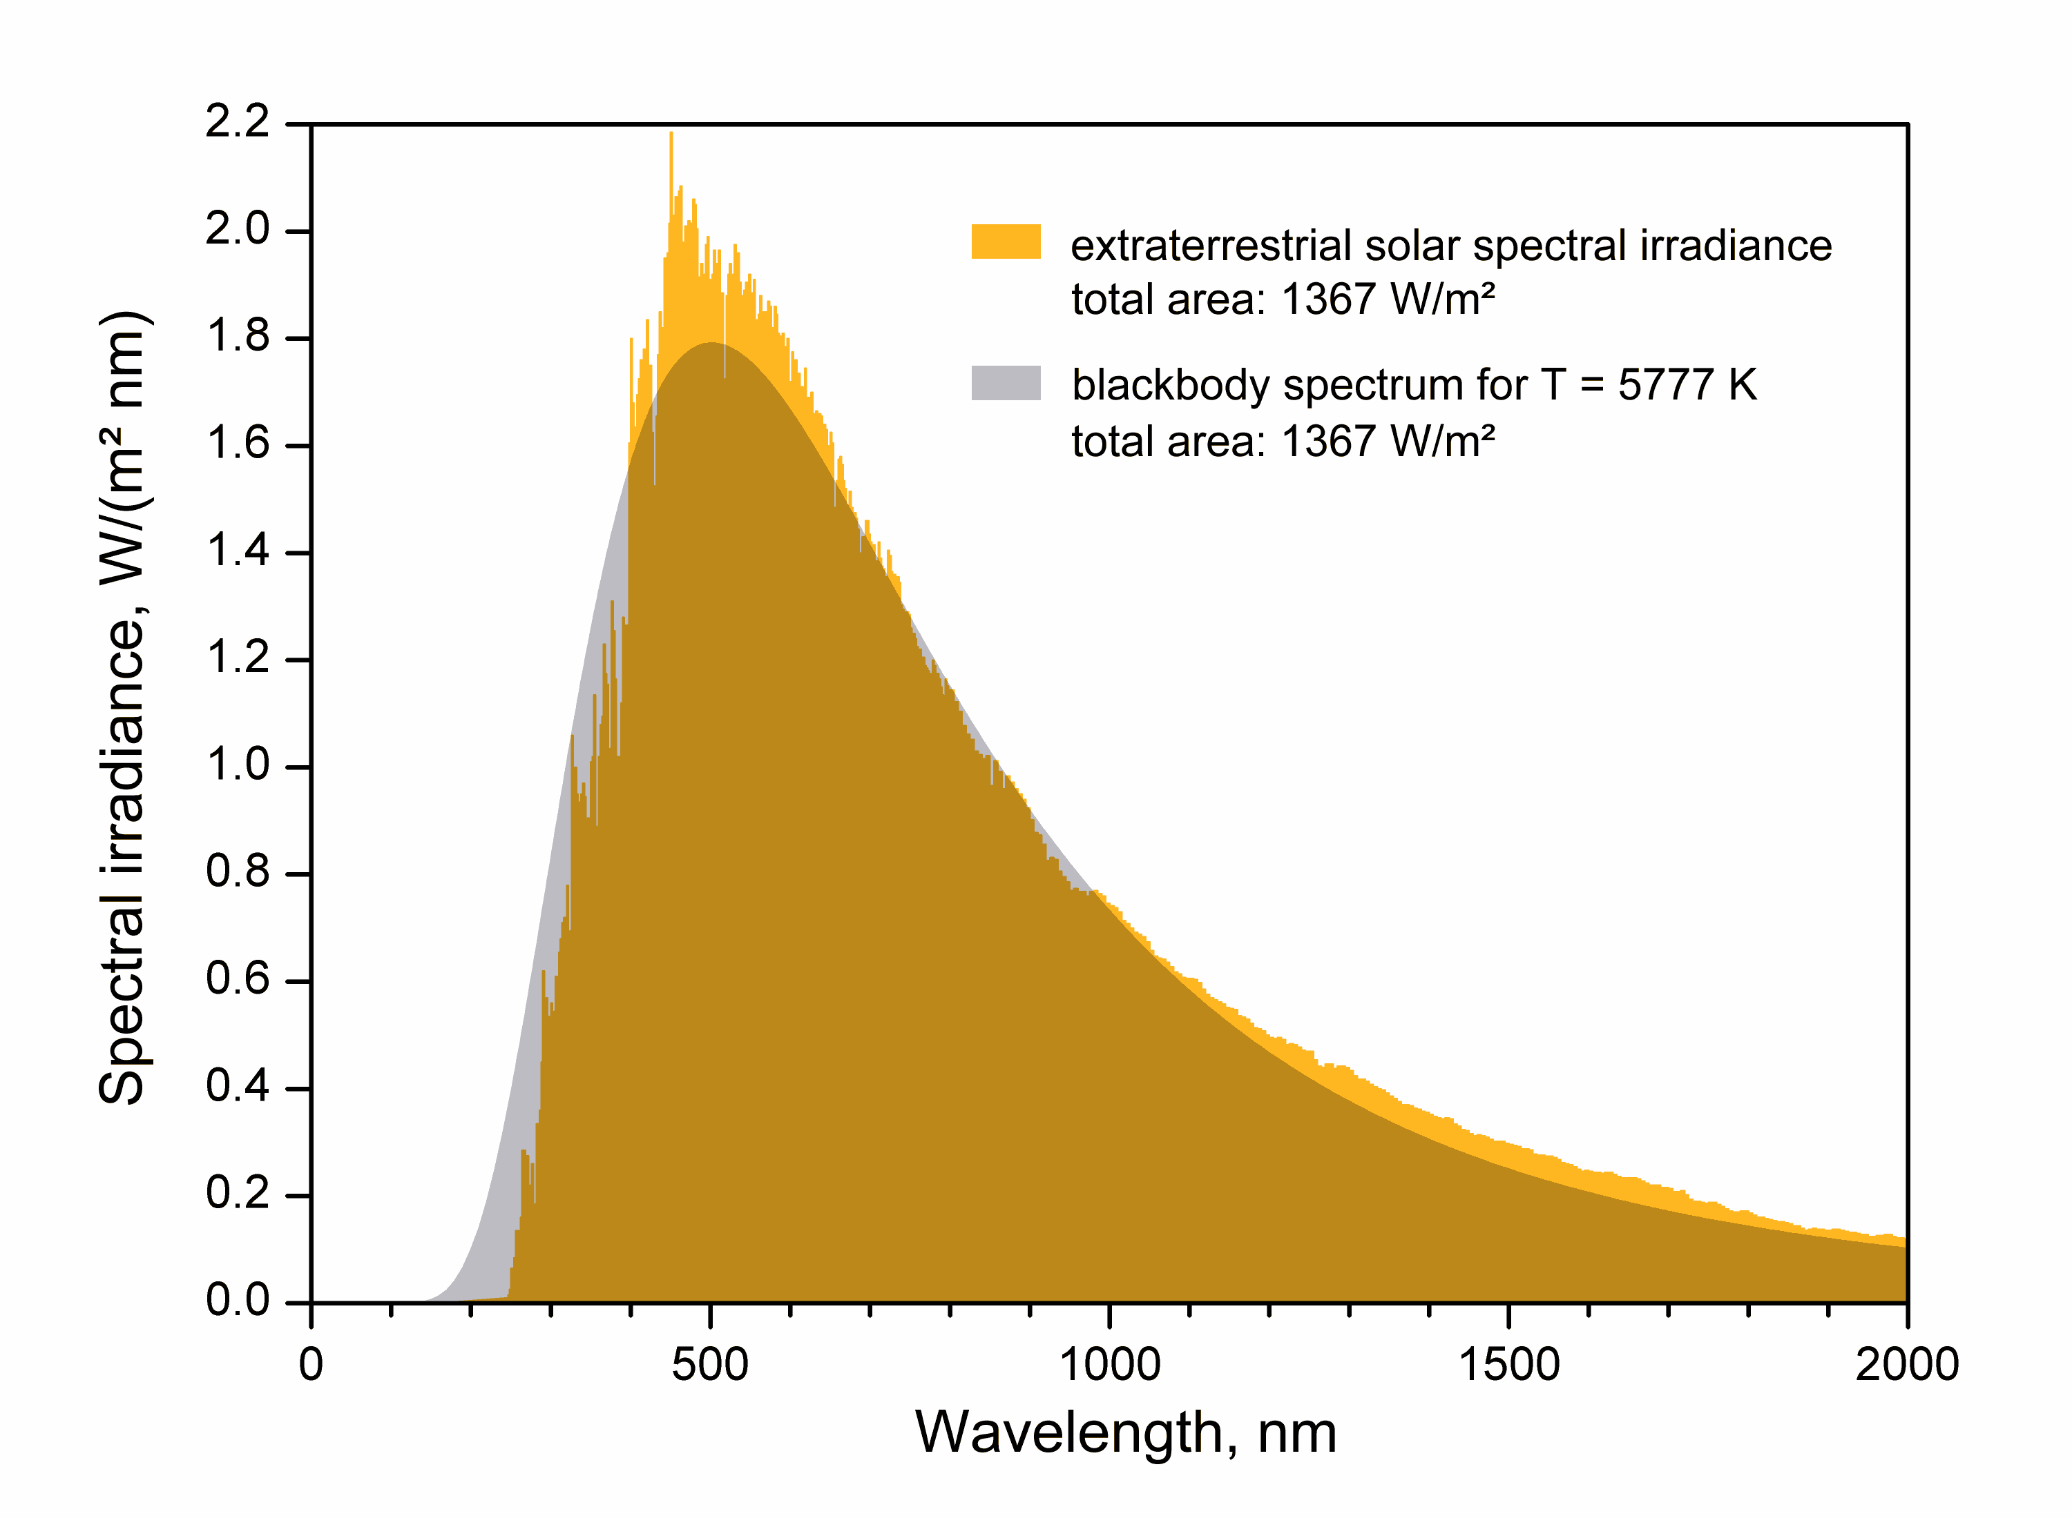

Un cuerpo negro es...
Un cuerpo negro es un sistema físico ideal que absorbe toda la radiación incidente sin importar su longitud de onda: es un absorbente perfecto de radiación electromagnética
Cuerpos negros casi ideales

Slide 8
Algunas propiedades...
Emisión característica de radiación EM
Aumenta rápidamente con la temperatura T
Es proporcional al área A
¡Notar que no importa la sustancia del cuerpo!
¿Qué pasa al calentar un cuerpo?

Slide 9

¿Qué ruido hace un fotón al caer?
Ley de Wien
  Posición de λ_{max}
Ley de Stefan-Boltzmann

Slide 10

¡Podemos clasificarlas!
A B C... por temperatura superficial
O B A F G K M R N S
Oh Be A Fine Girl and Kiss Me Right Now Sweet
Oh Besame Amor, Fasinadora Gitana, Kilómetros Median Rompiendo Nuestros Sueños
Cada clase se divide en 10
subclases, numeradas de 0 a 9
Temperatura creciente →

Slide 11

Clasificación espectral

Slide 12
¿Qué define todo?
Relaciones entre parámetros:
  Luminosidad (L)
  Masa (M)
  Temperatura (T)
  Radio (R)
¿Cuál es el más importante en condiciones normales?
  Cantidad de materia → Masa
  Está fijada por condiciones externas → Nacimiento

Slide 13
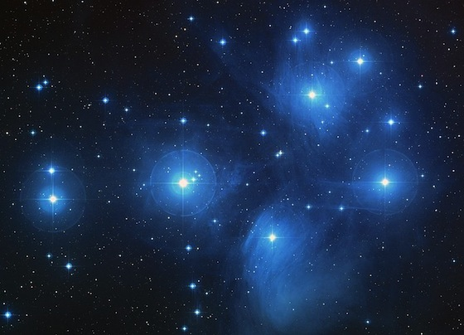
Para entender la estrella
Debemos averiguar estos parámetros:
  Temperatura (T), Luminosidad (L), Radio estelar (R), Masa (M)

Slide 14
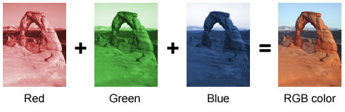
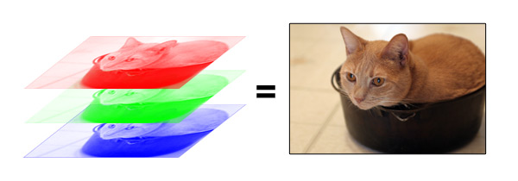
“Color” → Temperatura
¿Cómo cuantificar el color?

Slide 15
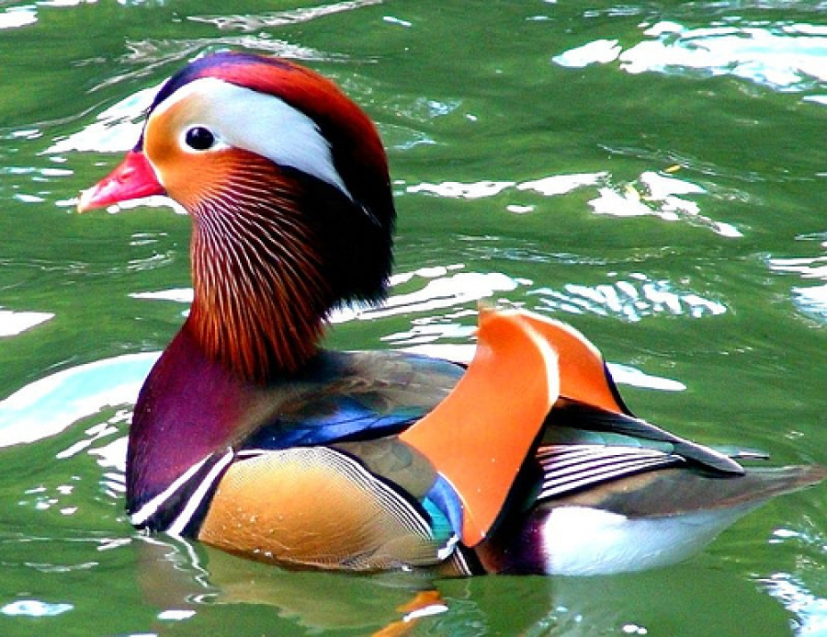

Slide 16
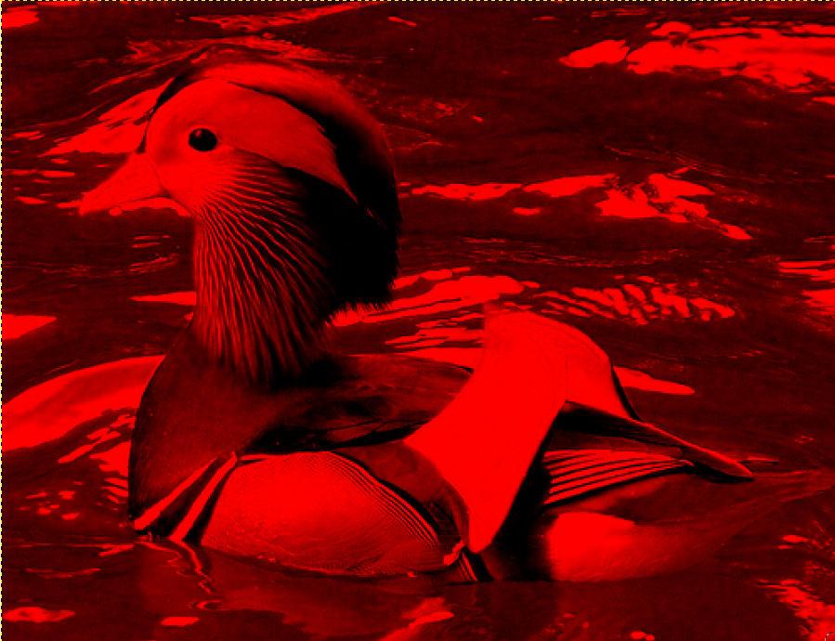
Canal “R” (Red = Rojo)

Slide 17
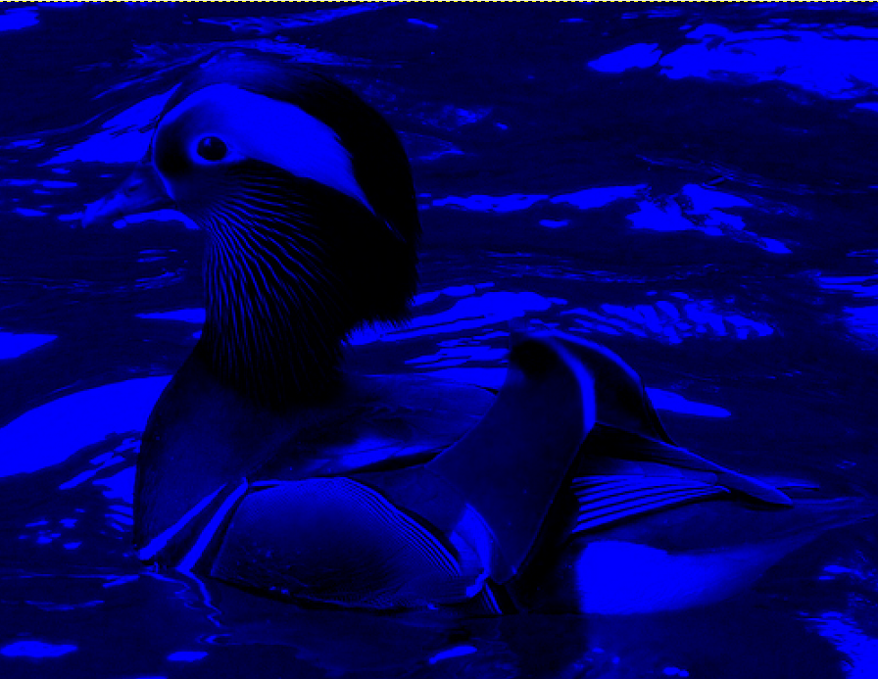
Canal “B” (Blue = Azul)

Slide 18
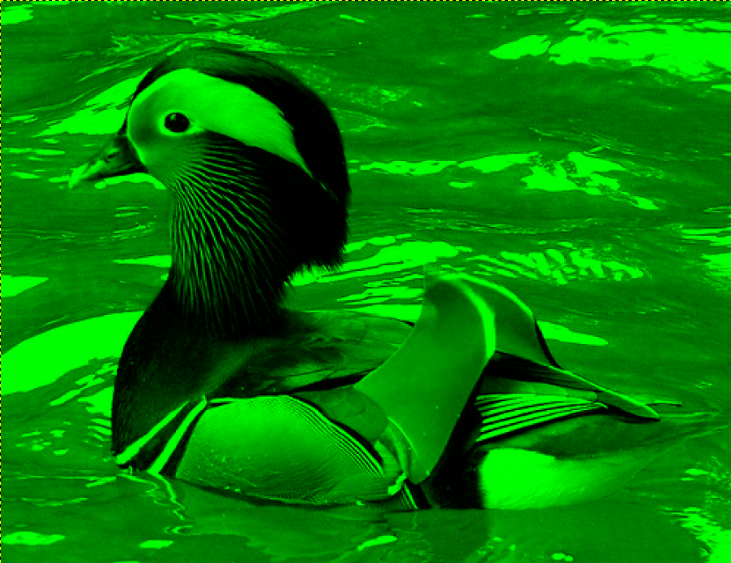
Canal V (“Visual”, Verde)

Slide 19
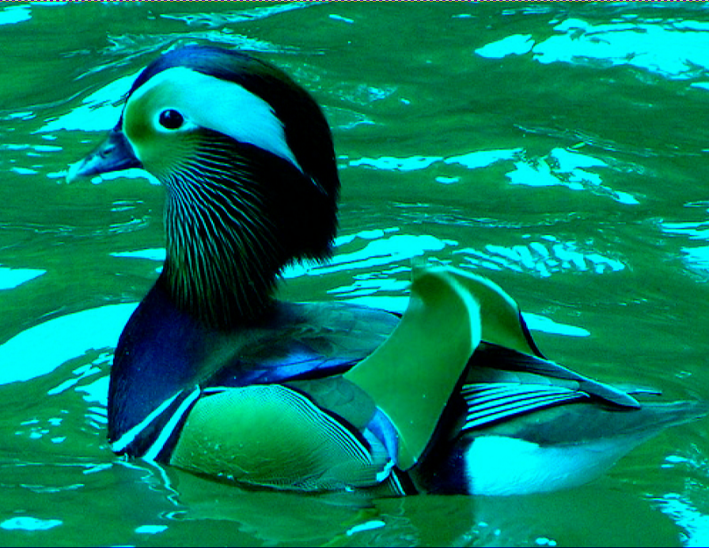
Resta: B-V

Slide 20
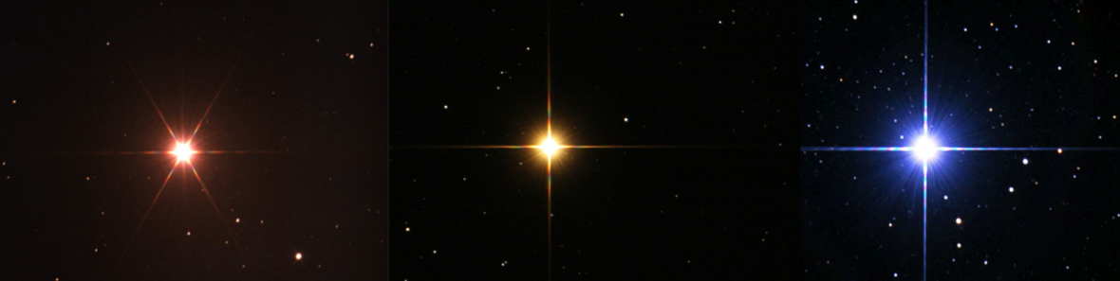

Slide 21
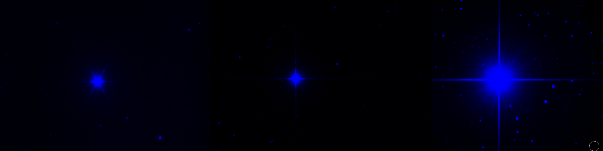
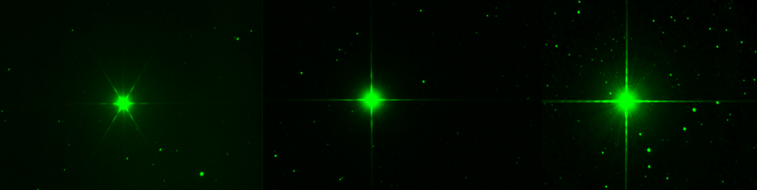
Para las estrellas → magnitudes

Slide 22

Se observa que para estrellas, B-V → T
Índice B-V
  m_{B}=magnitud en el canal B
  m_{V}=magnitud en el canal V
  (B-V) = m_{B}-m_{V}
  (Recordar que m es logarítmica)

Slide 23
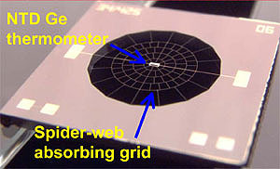
¿Cómo se mide la luminosidad?
Bolómetro: instrumento para medir el flujo de radiación electromagnética en distintas bandas (IR,V,UV...)
Uso la definición del flujo sobre la superficie esfera:
Conociendo la distancia d (próxima unidad), puedo calcular la luminosidad:
Ó, conociendo L, calculo d

Slide 24

Luminosidad → Masa
Si: (0.1 < Masa Estelar < 50) masas solares:
L es proporcional a la M⁴
Nota: En general, Mª , con a entre 3 y 4 (~ masa)

Slide 25
Luminosidad → Masa
Ejemplo

Slide 26
Y: (Luminosidad, Temperatura) → Radio
T = 5700 K (Amarilla)
L = L_{S}
T = 3400 K (Roja)
L = 135000 L_{S}

Slide 27
Y: (Luminosidad, Temperatura) → Radio
T = 5700 K (Amarilla)
L = L_{S}
T = 3400 K (Roja)
L = 135000 L_{S}
Menor temperatura, menos emisión
Pero, la emisión es mucho mayor

Slide 28
Y: (Luminosidad, Temperatura) → Radio
T = 5700 K (Amarilla)
L = L_{S}
T = 3400 K (Roja)
L = 135000 L_{S}
Menor temperatura, menos emisión
Pero, la emisión es mucho mayor
Betelgeuse debe ser mucho más grande que el Sol

Slide 29
Radio Estelar
Comparando las temperaturas
¡Pero también depende del radio!

Slide 30
Radio Estelar
Veamos.... (T_{B}/T_{S})⁴
  (3400 / 5700)⁴ ~= 1/7.8
  Si dependiera sólo de T, el Sol sería 7.8 veces más luminoso que Betelguese
Pero...
  L_{B} / L_{S} = [(4pR_{B}²) s T_{B}⁴]/[(4pR_{S}²) s T_{S}⁴]
  135000 = (R_{B}/R_{S})² (T_{B} /T_{S})⁴
  135000 = (R_{B}/R_{S})²/7.8
  1.053x10⁶ = (R_{B}/R_{S})²

Slide 31
Radio Estelar
Veamos.... (T_{B}/T_{S})⁴
  (3400 / 5700)⁴ ~= 1/7.8
  Si dependiera sólo de T, el Sol sería 7.8 veces más luminoso que Betelguese
Pero...
  L_{B} / L_{S} = [(4pR_{B}²) s T_{B}⁴]/[(4pR_{S}²) s T_{S}⁴]
  135000 = (R_{B}/R_{S})² (T_{B} /T_{S})⁴
  135000 = (R_{B}/R_{S})²/7.8
  1.053x10⁶ = (R_{B}/R_{S})²
R_{B} = 1026 R_{Sol}
Betelgeuse es una supergigante roja

Slide 32
Tamaños estelares

Slide 33


